Slide 1
Парентеральный путь введения
лекарственных средств в организм

Slide 2
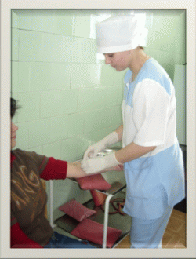
Инъекционный путь введения лекарственных веществ
минуя пищеварительный тракт, через инъекции

Slide 3
Парентеральное введение лекарств:
Обеспечивает быстрое поступление в кровь при невозможности перорального введения;
Предпочтительно в случае разложения веществ в желудочно-кишечном тракте или затрудненного всасывания

Slide 4
Многообразие путей введения:
в ткани – кожа, подкожная клетчатка, мышца, кость;
в сосуды – вены, артерии;
в полости – брюшная, плевральная, сердечная, суставная;
в субарахноидальное пространство – под мозговую оболочку.

Slide 5
Преимущества применения:
быстрота действия
точность дозировки
независимость от состояния пациента

Slide 6
Недостатки способа:
возможность осложнений
риск инфицирования

Slide 7
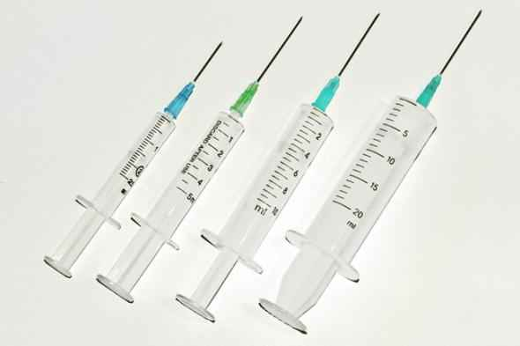
Лекарственные препараты инъецируют в ткани иглой с помощью шприца.
Емкость шприца необходимо выбирать в зависимости от количества раствора, которое необходимо ввести.
Иглу используют в зависимости от места инъекции, количества и характера раствора.

Slide 8
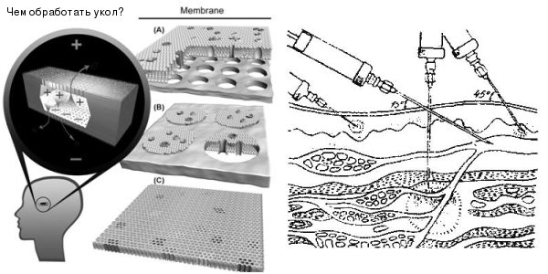
Виды инъекций:
внутрикожная – в роговой слой кожи под эпидермис;
подкожная – в подкожную жировую клетчатку;
внутримышечная – в мышечную ткань;
внутривенная – в просвет вены

Slide 9
при проведении инъекции процедурная медсестра должна:
соблюдать правила стерильности
выполнять инъекции срезов вверх
уметь определять место инъекции в различных ситуациях
пальпировать место инъекции
через 15-30 минут после инъекции уточнить самочувствие и реакцию пациента на введенное лекарство

Slide 10
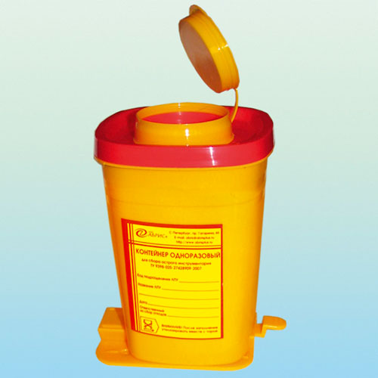
при проведении инъекции процедурная медсестра должна:
помнить о возможных осложнениях после инъекций
сбрасывать инъекционные иглы в контейнер со специально оборудованной крышкой для обеспечения инфекционной безопасности
оценить состояние кожи
уметь выявить возможные психологические проблемы пациента перед вмешательством

Slide 11
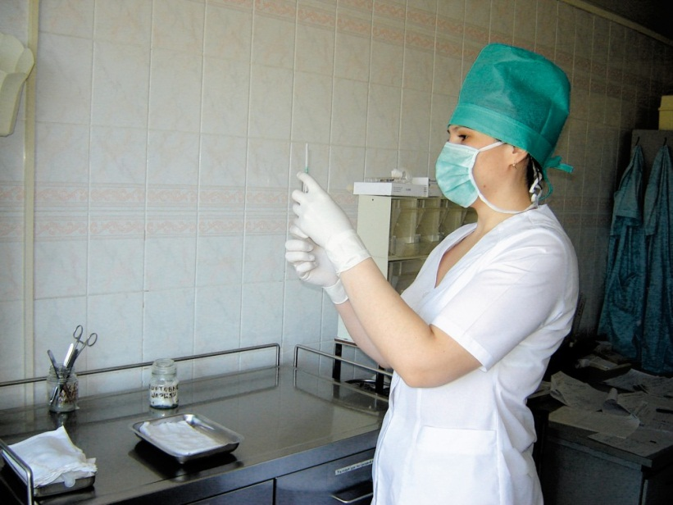
Медсестра выполняет инъекции в процедурном кабинете или тяжелобольным пациентам – в палате.
Для проведения любой инъекции необходимо приготовить:
стерильный лоток со стерильным пинцетом
перевязочный материал
70% этиловый спирт
шприц с лекарственным препаратом

Slide 12
Для каждой инъекции необходимо приготовить соответствующие шприц и иглу.
Шприцы для инъекций имеют объем в миллилитрах:
внутрикожной – 1,0
подкожной – 2,0
внутримышечной – 5,0, 10,0
внутривенной – 10,0 и 20,0

Slide 13
Для правильного введения препарата необходимо знать
место инъекции,
глубину
угол введения иглы.

Slide 14
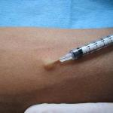
Внутрикожная инъекция
самая поверхностная инъекция, иглу вводят на глубину среза.
Цель инъекции: диагностическая
Проводят, выполняя диагностические пробы:
на туберкулез – с туберкулином
с лекарственным препаратом – для определения аллергической реакции

Slide 15
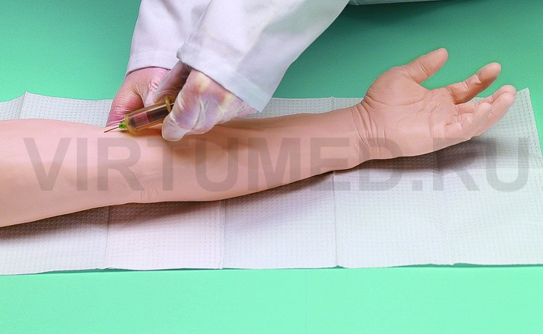
Запомните!
  объем лекарственного препарата – 0,1-1,0 мл
  угол введения иглы – 5
  глубина введения иглы – срез иглы
  место введения: передняя (внутренняя) поверхность предплечья

Slide 16
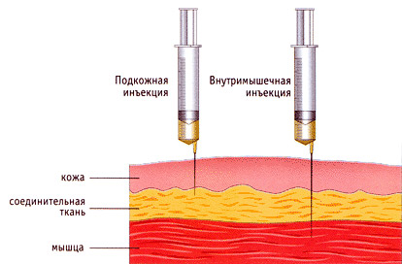
Подкожная инъекция
Цель инъекции: лечебная – введение препарата в жировую ткань.
Проводят для лечебного эффекта с учетом быстрого всасывания препаратов в рыхлой подкожной клетчатке.

Slide 17
Подкожная инъекция
Цель инъекции: лечебная – введение препарата в жировую ткань.
Проводят для лечебного эффекта с учетом быстрого всасывания препаратов в рыхлой подкожной клетчатке.
Воздействие лекарственных средств – через 20-30 минут.
Этот способ используют при необходимости пролонгирования препарата (адреналин, эфедрин).

Slide 18
Запомните!
Объем лекарственного препарата 1,0-2,0 мл
Угол введения иглы – 45
Глубина введения иглы – 2/3 (1-1,5 см)
Места введения:
наружная поверхность плеча,
подлопаточная область,
поверхность брюшной стенки,
передненаружная поверхность бедра

Slide 19
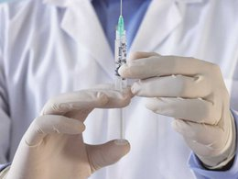
Внутримышечная инъекция
Мышечная ткань обладает широкой сетью кровеносных и лимфатических сосудов, поэтому всасывание препаратов при внутримышечных инъекциях происходит быстрее и полнее, чем при подкожной инъекции.

Slide 20
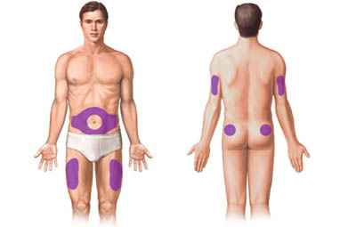
Запомните!
Объем лекарственного препарата – 5,0-10,0 мл
Угол введения иглы – 90
Глубина введения иглы - 2/3
Места введения: верхненаружный квадрант ягодицы, передненаружная поверхность бедра, средняя треть плеча (область дельтовидной мышцы)

Slide 21
Рекомендации для медицинской сестры:
  просить пациента расслабить мышцу в месте укола для уменьшения болезненности инъекции
  прокалывать кожу иглой достаточно быстро
  использовать двухмоментный способ при введении масляного препарата: потянуть поршень на себя для исключения попадания шприца в просвет сосуда

Slide 22
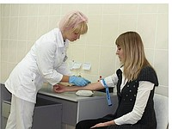
Внутривенные вмешательства
Внутривенная терапия – асептическое введение через иглу в вену лекарственных препаратов.
Внутривенная инъекция
Венепункция – прокол стенки периферической вены.

Slide 23
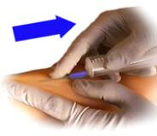
Внутривенная инъекция
Запомните!
Объем лекарственного препарата – до 20,0 мл
Угол введения иглы – 15
Глубина введения иглы – 1/3
Места для инъекции: вены локтевого сгиба, предплечья, тыл кисти, стопы

Slide 24
Рекомендации для медицинской сестры:
  Набрать в шприц лекарственный препарат
  наложить жгут:
    при сохраненной пульсации лучевой артерии
    в целях контурирования вен на время не более двух минут
  извлекать иглу без давления, фиксировать шариком место пункции
  Венепункцию обычно проводят в два приема: вначале прокалывают кожу параллельно вене, а затем вену

Slide 25
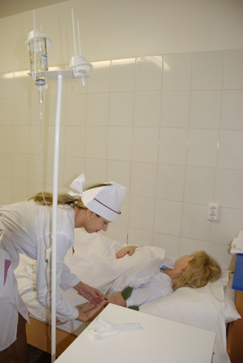
Инфузии
Внимание!
область венепункции менять каждые 48-72 часа
скорость введения зависит от состава, вязкости, температуры, объема инфузионного раствора
регулировать скорость поступления инфузионной жидкости – 40-60 капель в минуту

Slide 26
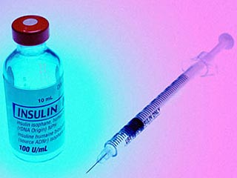
Особенности введения некоторых медикаментозных средств
Инсулин – бесцветная жидкость, применяют в терапии сахарного диабета, вводят подкожно, внутримышечно, внутривенно.

Slide 27
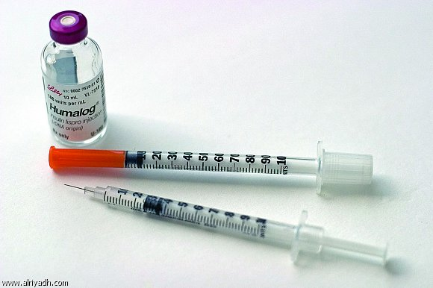
Особенности введения некоторых медикаментозных средств
Инсулин хранят в холодильнике, перед введением флакон с инсулином подогревают до 37-38С
Инсулин дозируют в ЕИ (единицах инсулина). Для введения инсулина подкожно используют инсулиновый шприц.

Slide 28
Рекомендации для медицинской сестры:
строго соблюдать точность дозировки, назначенной врачом
кожа в месте инъекции должна быть абсолютно сухой
менять места выполнения инъекции с целью профилактики липодистрофии
следить за своевременным приемом пищи пациента

Slide 29
Помнить:
передозировка инсулина опасна развитием гипогликемической комы (резкое снижение уровня сахара в крови)
недостаточная доза инсулина или несвоевременное введение – гипергликемия (повышение уровня сахара в крови).

Slide 30
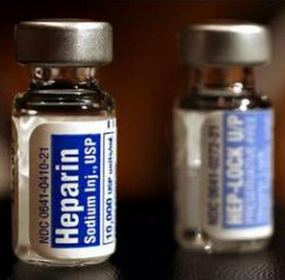
Гепарин
– применяют как антикоагулянт в терапии сердечно-сосудистой патологии: инфаркте миокарда, тромбофлебитах конечностей.
Гепарин вводят подкожно, внутримышечно и внутривенно, при введении внутрь он разрушается в желудке и не дает эффекта

Slide 31
Рекомендации для медсестры:
вводить глубоко в подкожную жировую клетчатку, менять места инъецирования, внутривенно – медленно!
Контролировать время свертывания крови (коагулограмму).

Slide 32
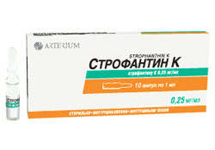
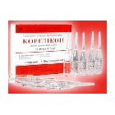
Сердечные гликозиды
(строфантин, корглюкон) - оказывает избирательное действие на сердце, применяют при сердечно-сосудистой недостаточности.

Slide 33
Рекомендации для медсестры:
вводить внутривенно медленно – при быстром введении возможно нарушение сердечного ритма – аритмия
вводить препарат на изотоническом растворе натрия хлорида
проводить мониторинг показателей сердечно-сосудистой деятельности – пульса, АД

Slide 34
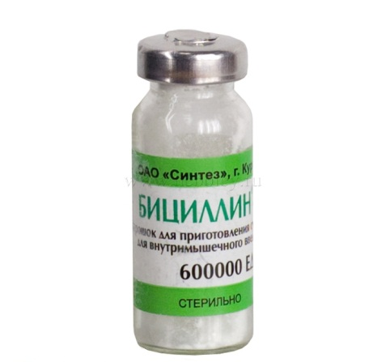
Бициллин – антибиотик пенициллинового ряда
Рекомендации для медсестры:
Разводить водой для инъекций строго перед введением. Препарат с водой образует стойкую суспензию
Вводить только внутримышечно, целесообразно в бедро – препарат хорошо рассасывается, ходьба усиливает циркуляцию крови
использовать двухмоментный способ введения: игла не должна находиться в просвете сосуда
усиливать рассасывание препарата местным теплом (грелка, согревающий компресс).

Slide 35

Магния сульфат
– применяется внутримышечно или внутривенно как успокаивающее, спазмолитическое или противосудорожное средство
Рекомендации для медицинской сестры:
вводить глубоко, двухмоментным способом при внутримышечном применении
вводить медленно при внутривенной инфузии

Slide 36
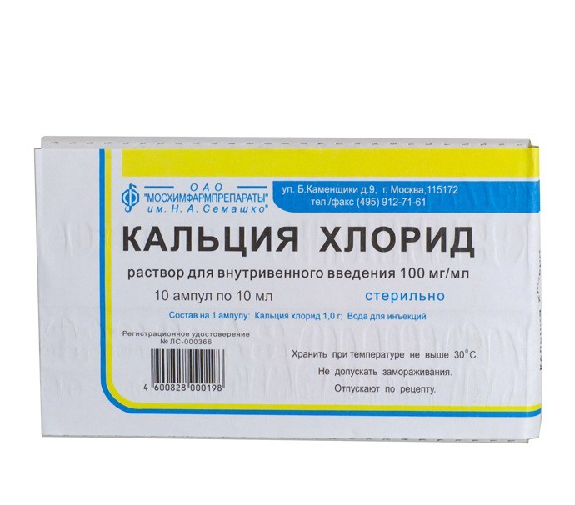
Кальция хлорид
– противоаллергическое, дезинтоксикационное средство
Рекомендации для медицинской сестры:
вводить только внутривенно, медленно
соблюдать осторожность при введении – возможен некроз тканей
ощущение жара в полости рта, по всему телу пациента указывает на наличие препарата в крови

Slide 37
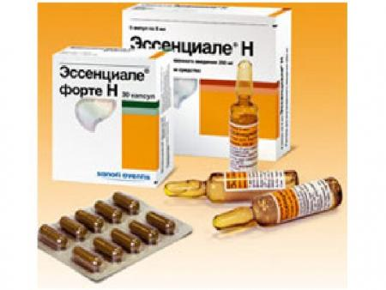
Эссенциале форте в форме раствора для инъекции
раствор должен быть прозрачным.
не следует смешивать (в одном шприце) его с другими лекарственными средствами
вводить внутривенно (медленно).
категорически противопоказано вводить препарат Эссенциале форте в мышцу (может вызвать сильное раздражение).

Slide 38
Осложнения, связанные с нарушением правил асептики
Осложнения | Проявления | причины | Профилак-тика | Лечение
Инфильтрат (уплотнение) – местное воспаление мягких тканей | Уплотнение Гиперемия Болезнен-ность в месте инъекции | 1.нарушение техники инъекции: короткие иглы, введение неподогретых масляных растворов 2.Многократное инъецирование в одни и те же места | 1.Соблюдение асептики при выполнении п/к и в/м инъекций 2.Соответствие инъекционной иглы 3.Соблюдение температурного режима масляных препаратов | Сестринские вмешатель-ства: 1.согревающий компресс 2.грелка По назначению врача физио-терапия

Slide 39
Осложне-ния | Проявле-ния | Причины | Профилак-тика | Лечение
Абсцесс – ограничен-ное гнойное воспаление | Гиперемия, боль, уплотнение, повышение температуры тела | Инфициро-вание мягких тканей | Соблюдение асептики при выполнении п\к и в/м инъекций | Хирурги-ческое

Slide 40
Осложне-ния | Проявления | причины | Профилак-тика | Лечение
Отдален-ные осложне-ния: сепсис, гепатиты В,С,ВИЧ | Клиническая картина зависит от инфекцион-ного агента | Грубые нарушения правил асептики | Соблюдение асептики при в/в инъекциях и инфузиях, использо-вание однора-зовых ИМН | Специфиче-ское

Slide 41
Осложнения, связанные с неправильной техникой выполнения инъекций
Осложнения | Проявления | Причины | Профилактика | Лечение
Масляная эмболия масло в вене – эмбол с током крови попадает в легочные сосуды) | Удушье, кашель, цианоз, угроза жизни | Попадание конца иглы в просвет сосуда при п/к и в/м инъекциях | Введение препаратов двухмоментным способом, подогревание масляных препаратов до темпера-туры тела | Хирурги-ческое Медикаментозное

Slide 42
Осложнения | Проявле-ния | Причины | Профи-лактика | Лечение
Воздушная эмболия | Удушье, кашель, цианоз, угроза жизни | Попадание воздуха в шприц при вливаниях | Вытеснение воздухи из шприца или системы перед венепун-цией | СЛР

Slide 43
Осложнения | Проявления | Причины | Профилак-тика | Лечение
Ошибочное введение лекарствен-ных препаратов | Местная кожная реакция: гиперемия, отечность. Общая реакция организма: заложенность носа, гипертермия, анафилактический шок | Невнимательность медицинской сестры | Применение препаратов в соответствии с листом назначения (правильное прочтение надписи на ампуле, флаконе). | Сестринские вмешательства: 1.ведение в место инъекции 0,9% раствора хлорида натрия 2.пузырь со льдом 3. жгут выше места инъекции

Slide 44
Осложне-ния | Проявления | Причины | Профилак-тика | Лечение
Тромбофлебит – воспаление вены с образованием в ней тромба | Боль Гиперемия Гиперте-рмия | Тупые иглы, локальное инъецирование вены | Смена мест венепунк-ции, использование острых игл | Врачебные назначения

Slide 45
Осложнения | Проявления | Причины | Профилак-тика | Лечение
Некроз – омертвление мягких тканей | Пульсирую-щая боль в области инъекции, отек, гиперемия с цианозом, зона омертвления | Ошибочное введение под кожу раздражающих препаратов | Правильная техника выполнения инъекции | Сестринские вмешатель-ства: 1.Прекращение введения препарата 2. введение в инъекционное поле 0,5% р-ра новокаина – уменьшение концентрации препарата и болевого синдрома 3. Пузырь со льдом

Slide 46
Осложнения | Проявления | Причины | Профилак-тика | Лечение
Гематома (кровоизлияние под кожи) | Кровоподтек под кожей в виде багрового пятна, болезнен-ность | Двойное прободение вены (перфорация) | Правильная техника выполнения инъекции | Сестринские вмешательс-тва: Прекращение инъекции согревающий компресс

Slide 47
Осложнения, связанные с неправильным выбором места инъекции
Осложнения | Проявления | Причины | Профилак-тика | Лечение
Липодистрофия (дистрофические изменения подкожной жировой клетчатки, связанные с уменьшением жировых клеток). | Ямки под кожей из-за рассасывания жировой ткани | Введение инсулина в одно и тоже место | Чередование мест инъекций

Slide 48
Осложнения | Проявления | Причины | Профилактика | Лечение
Повреждение нервных стволов от неврита (воспаление нерва) до паралича (расстройства двигательной функции) | Боль, нарушение и/или выпадение функций | Механичес-кое повреждение иглой. Химическое повреждение – при создании лекарствен-ного депо вблизи нервного ствола | Правильный выбор места инъекции | Врачебные назначения

Slide 49
Осложнения | Проявления | Причины | Профилак-тика | Лечение
Повреждение костной ткани (периостит) | Боль, отек, гиперемия | Повреждение надкостницы | Правильный выбор места инъекции, пальпация места инъециро-вания | Врачебные назначения

Slide 50
Аллергические реакции
Осложнения | Проявления | Причины | Профилак-тика | Лечение
Аллергичес-кие реакции | Местные реакции: зуд, отек, гиперемия, местное повышение температуры, высыпания. Общие реакции: заложенность носа (острый ринит), сыпь, отек Квинке, анафилактический шок | Индивидуальная повышенная чувствительность организма к препарату | Тщательное субъектив-ное обследова-ние (расспрос пациента о переноси-мости лекарственных веществ – аллерголо-гический анамнез) | Врачебные назначения

Slide 51
Осложнения | Проявления | Причины | Профилактика | Лечение
Анафилактический шок – резко выраженная аллергическая реакция немедленного типа на введение лекарственных веществ, проявляющаяся резким понижением АД и местными проявлениями аллергической реакции | Общее покраснение кожи, сыпь, стеснение в груди, приступы кашля, выраженное беспокойство, одышка, рвота, снижение АД, сердцебиение | Повышенная чувствительность организма к аллергену | Данные о переносимости препарата (аллергена) отметить на титульном листе медицинской карты | Сестринские вмешательства: 1.Доврачебная помощь: - уложить пациента, приподнять ножной конец, голову повернуть набок - наложить жгут выше места инъекции или пузырь со льдом, при попадании аллергена через рот – промыть желудок 2. Подать увлажненный кислород 3. Приготовить препараты противошоковой аптечки 4. приготовить систему для капельного вливания 5. Вводить препараты по назначению врача

Slide 52
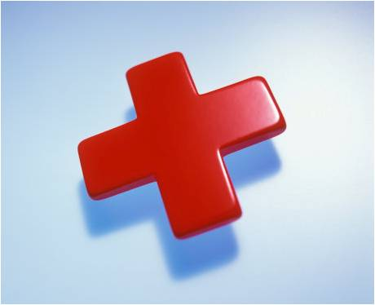
Состав противошоковой аптечки:
Жгут, шприцы, инфузионные системы
Препараты:
Сосудосуживающие (повышающие АД) – 0,1% раствор адреналина по 1 мл, 0,2% раствор норадреналина по 1 мл
Для повышения АД растворы: мезатона – по 1 мл, кордиамина по 2 мл, кофеина по 1 мл
Антигистаминные препараты – 2% раствор супрастина по 2 мл, димедрола по 1 мл
Для снятия отека дыхательных путей – 2,4% раствор эуфиллина по 10 мл
Дезинтоксикационные растворы – 5% и 40% растворы глюкозы
Кортикостероиды – раствор преднизолона (гидрокортизона)
Сердечные гликозиды – строфантина по 1 мл
Физраствор – 0,9% раствор натрия хлорида

